Slide 1
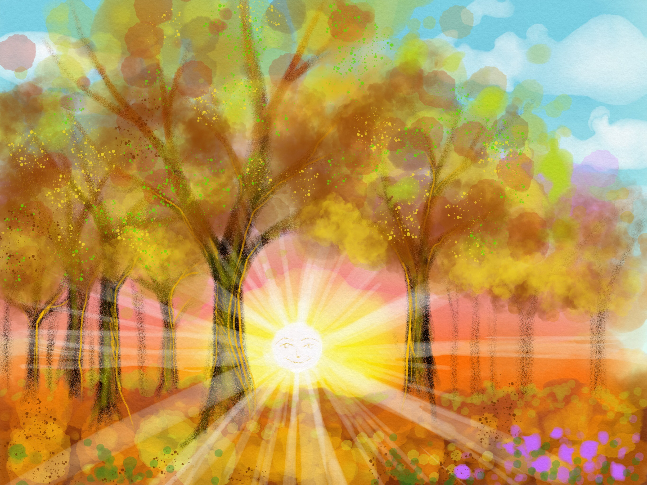
Itt van az ősz, itt van újra…
Nyisd ki az olvasókönyvedet a 22. oldalon!
Notes:
Háttér: Gracza Zsuzsi

Slide 2
ül
ülök
kiülök

Slide 3
nagy
nagyobb
legnagyobb

Slide 4
mosoly
mosolyog
mosolyogva

Slide 5
hull
hulló
lehulló

Slide 6
csend
csendes
csendesen

Slide 7
ölt
öltözik
felöltözik

Slide 8
szem
szeme
szeméből

Slide 9
gyermek
gyermeke
gyermekére

Slide 10
sárga
sárgul
megsárgul

Slide 11
vet
levet
levetette

Slide 12
ősz
őszül
megőszül

Slide 13
levél
levele
levelének

Slide 14


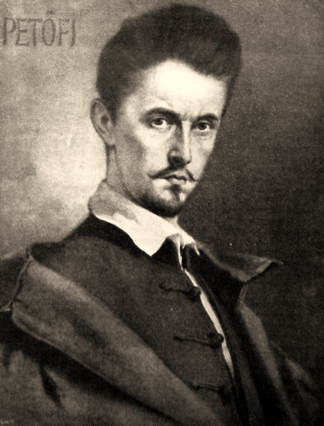
SZÓTÁR
Benczúr Gyula festménye
Hallgassuk meg!

